Slide 1
Компьютерные методы обработки изображений
Лекция 0

Slide 2
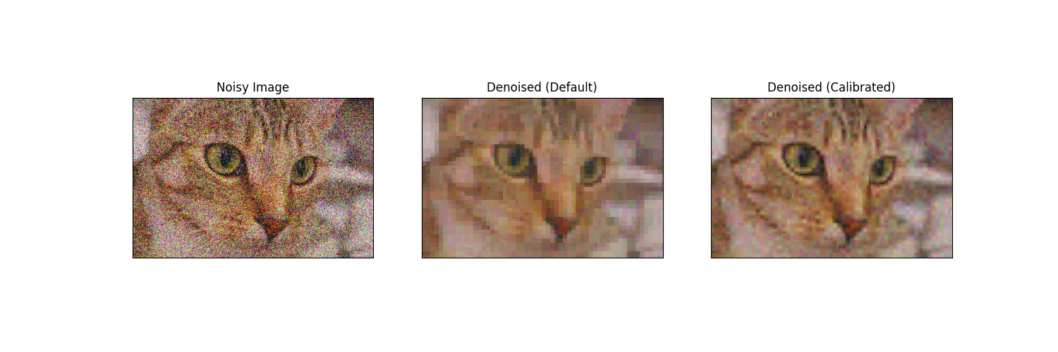
Задачи: фильтрация
https://scikit-image.org/docs/stable/auto_examples/filters/plot_j_invariant.html#sphx-glr-auto-examples-filters-plot-j-invariant-py

Slide 3
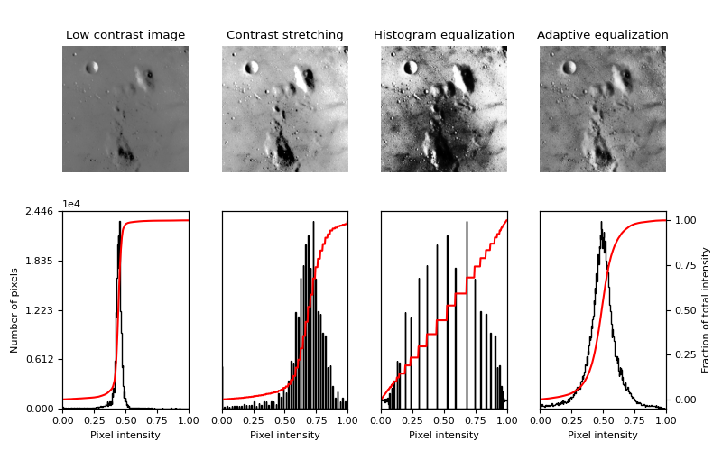
Задачи: повышение контраста
https://scikit-image.org/docs/stable/auto_examples/color_exposure/plot_equalize.html#sphx-glr-auto-examples-color-exposure-plot-equalize-py

Slide 4
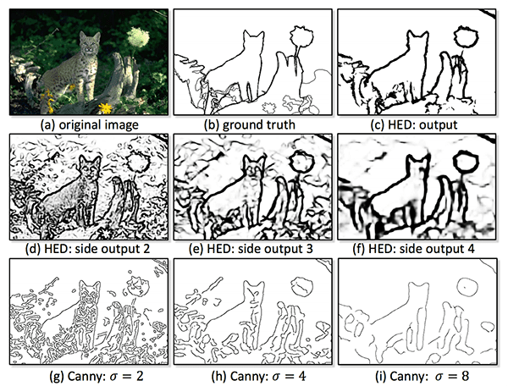
Задачи: обнаружение границ
https://pyimagesearch.com/2019/03/04/holistically-nested-edge-detection-with-opencv-and-deep-learning/

Slide 5
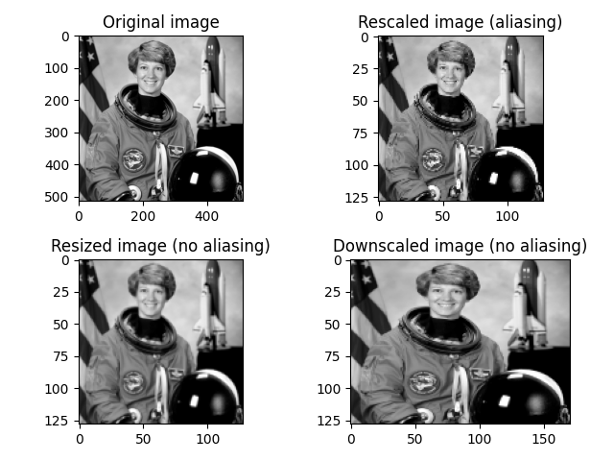
Задачи: изменение размера
https://scikit-image.org/docs/stable/auto_examples/transform/plot_rescale.html#sphx-glr-auto-examples-transform-plot-rescale-py

Slide 6
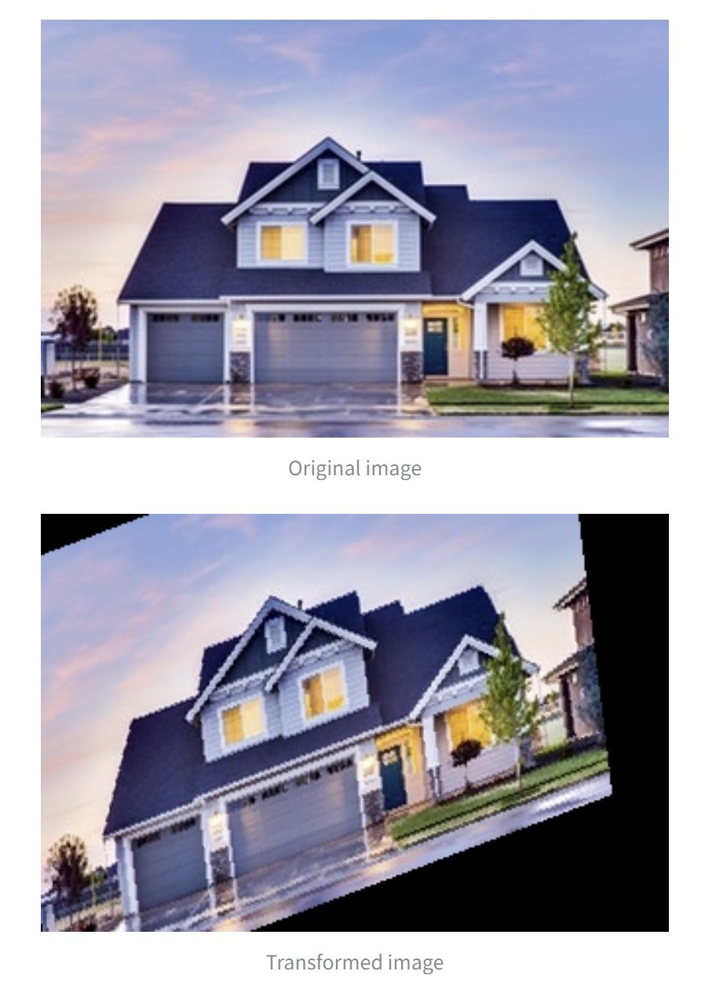
Задачи: геометрические преобразования
https://demo.albumentations.ai/

Slide 7
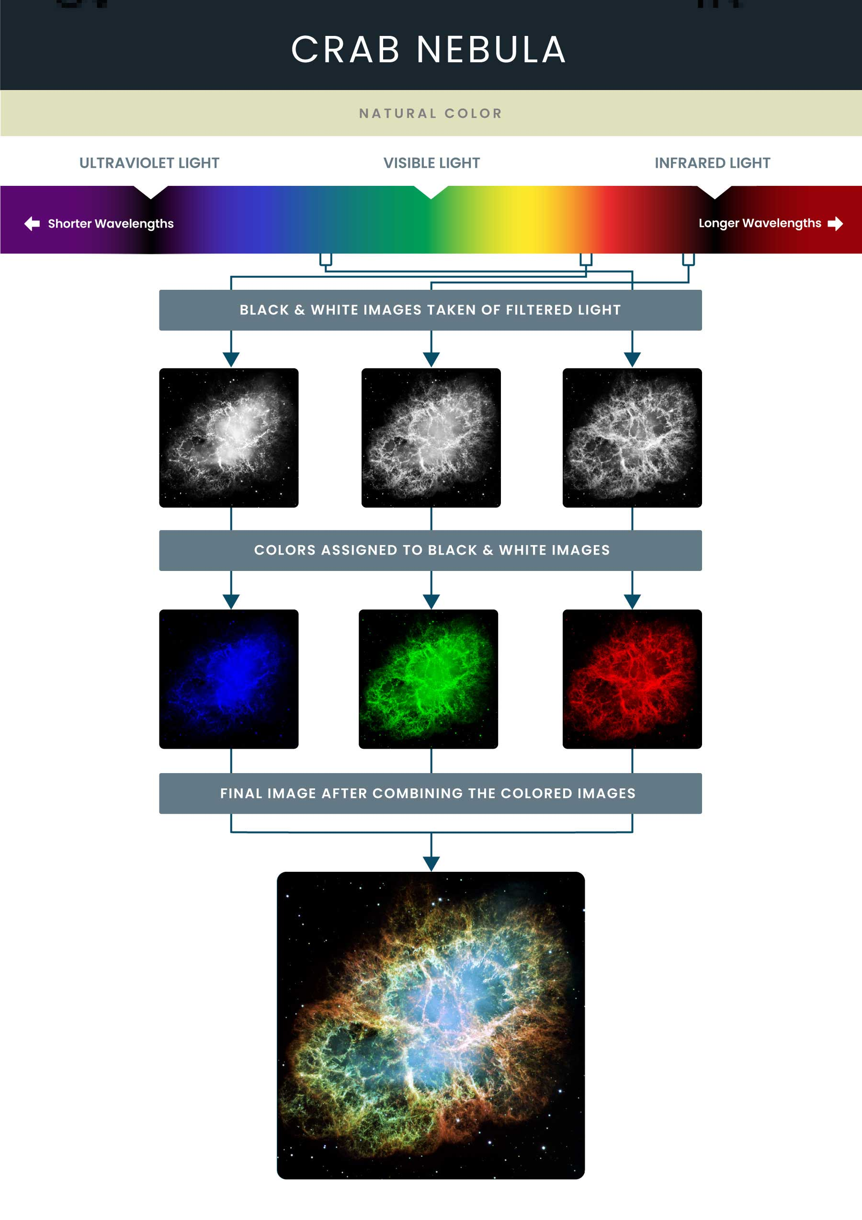
Задачи: Обработка в псевдоцветах
https://hubblesite.org/contents/articles/the-meaning-of-light-and-color

Slide 8
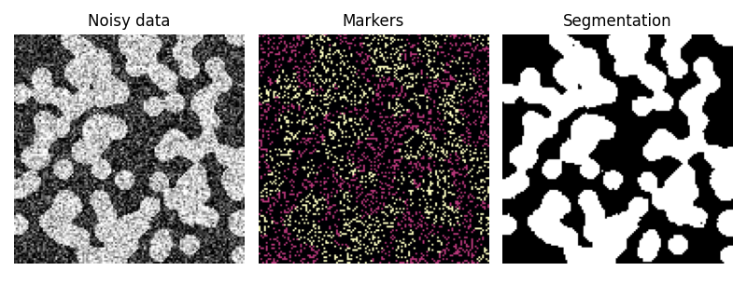
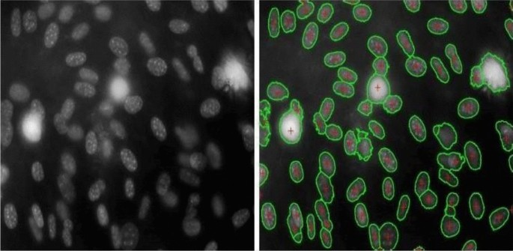
Задачи: сегментация

Slide 9
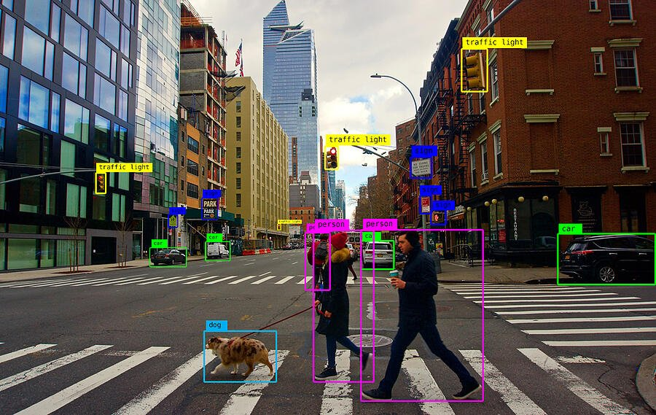
Задачи: детекция

Slide 10
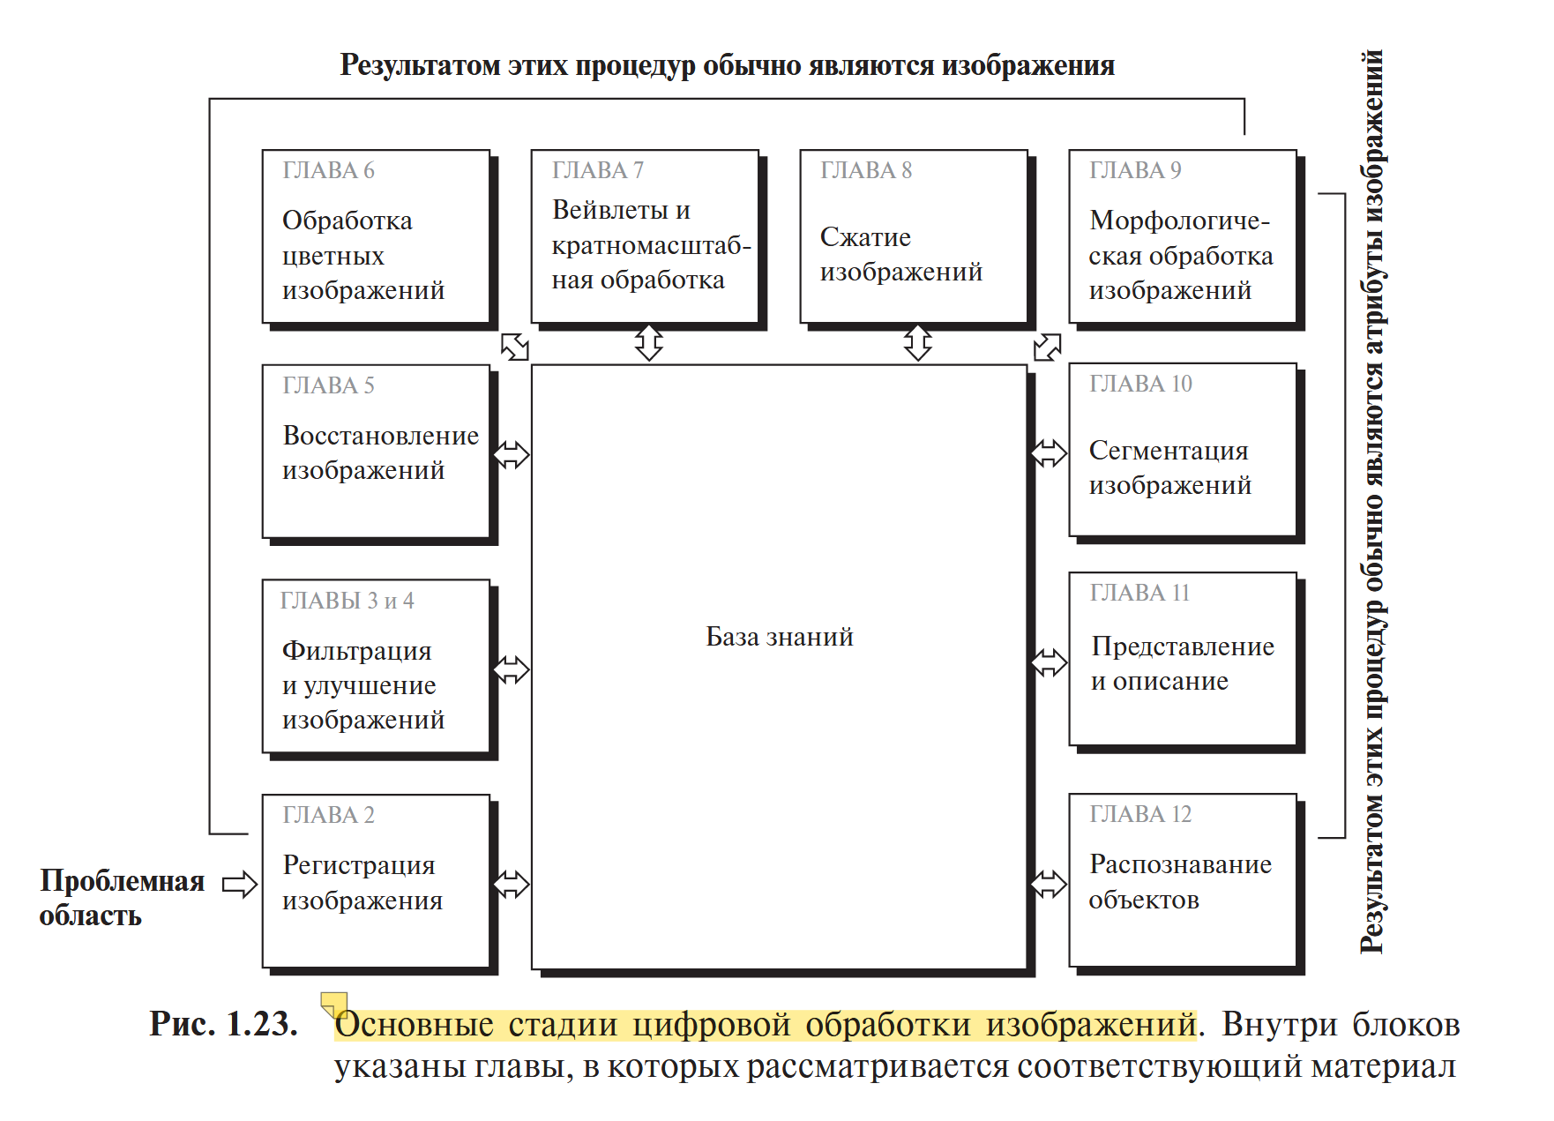
Стадии цифровой обработки

Slide 11
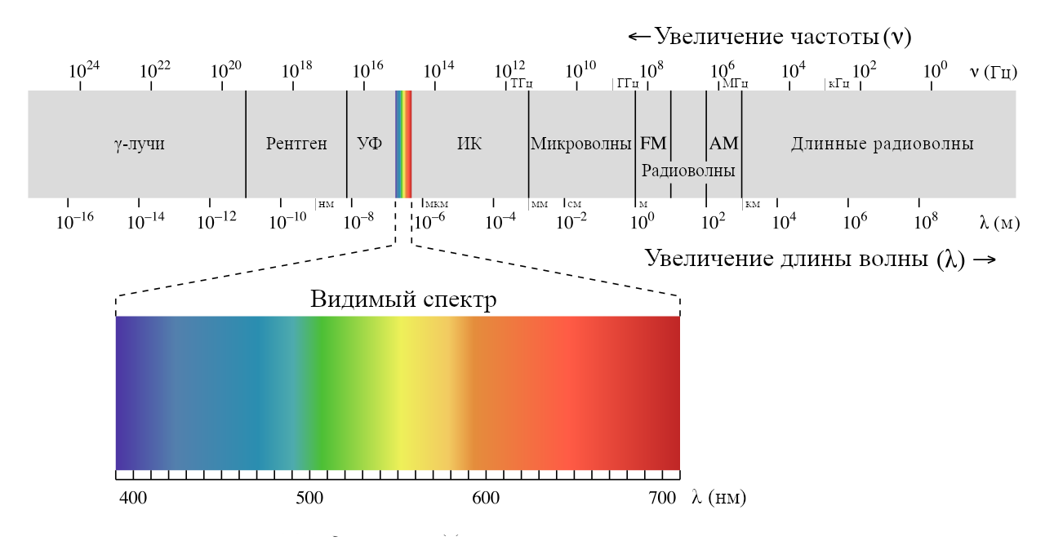
Электромагнитный спектр

Slide 12
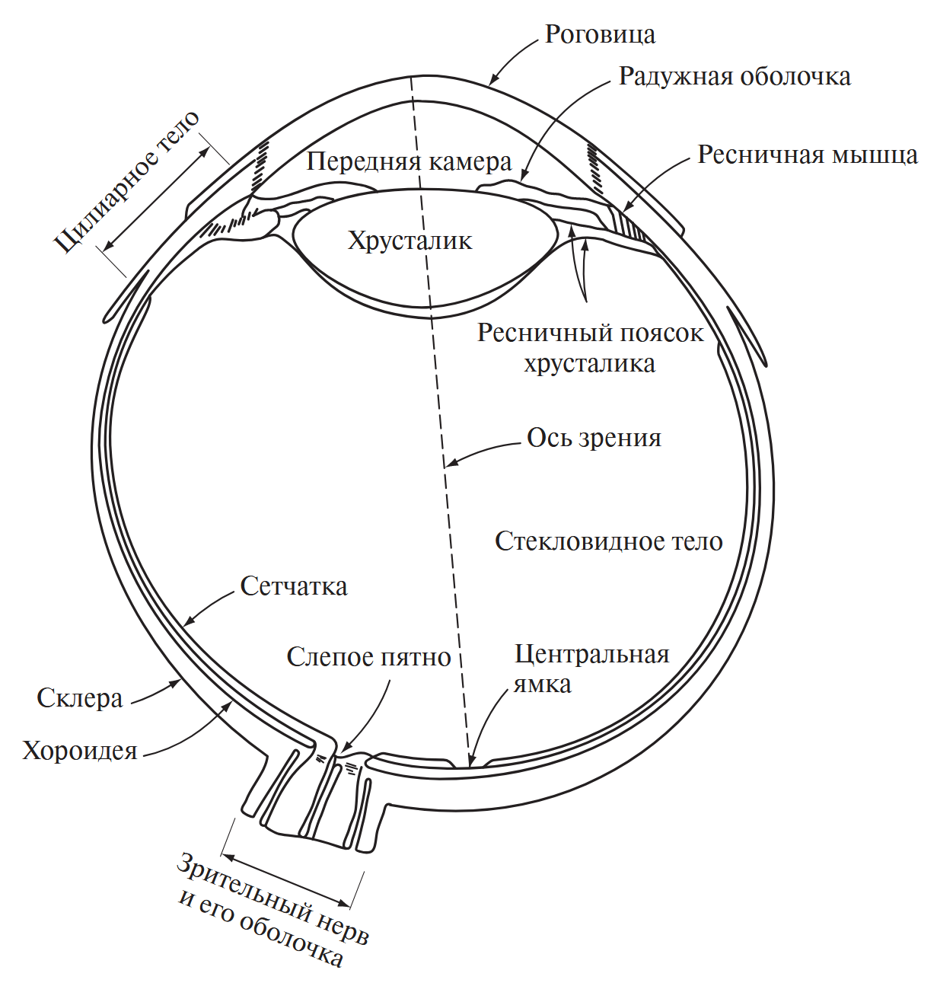
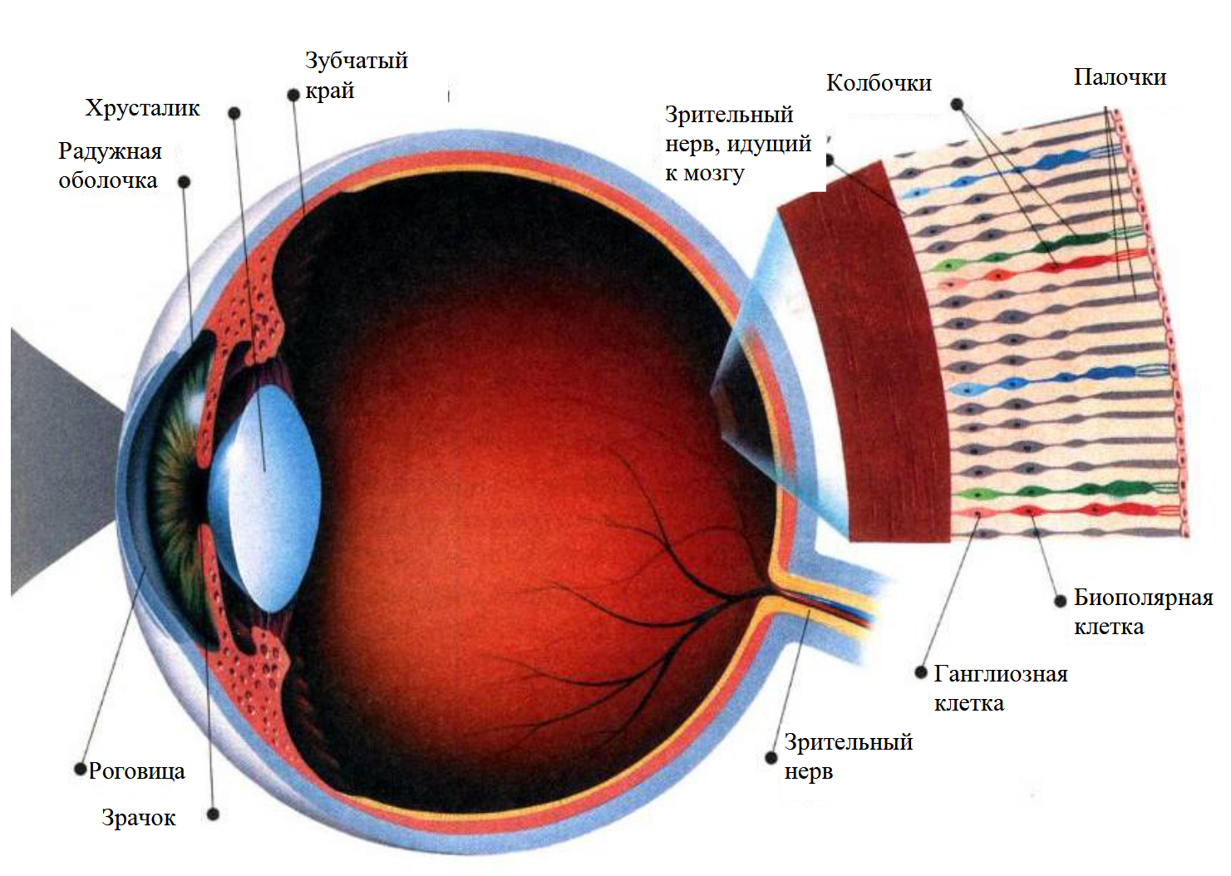
Зрительная система человека
Зрительная система по-разному реагирует на излучения с разной длиной волны – спектральная чувствительность
Зрительное восприятие образов возможно благодаря распределению светочувствительных клеток (рецепторов) по внутренней поверхности сетчатки. Существуют рецепторы двух видов — колбочки и палочки

Slide 13
Зрительная система человека
Колбочки:
от 6 до 7 миллионов
Отвечают за восприятие цвета
65 % всех колбочек воспринимают красный свет, 33 % воспринимают зеленый свет, 2 % воспринимают синий цвет (эти колбочки являются наиболее чувствительными)
Человек различает мелкие детали в основном благодаря им
Обеспечивают зрение в ярком свете

Slide 14
Зрительная система человека
Колбочки:
от 6 до 7 миллионов
Отвечают за восприятие цвета
65 % всех колбочек воспринимают красный свет, 33 % воспринимают зеленый свет, 2 % воспринимают синий цвет (эти колбочки являются наиболее чувствительными)
Человек различает мелкие детали в основном благодаря им
Обеспечивают зрение в ярком свете
Палочки:
от 75 до 150 миллионов
Наиболее чувствительны при низких уровнях освещенности и не участвуют в обеспечении функций цветного зрения
Не приспособлены для различения мелких деталей
Позволяют формировать общую картину всего поля зрения

Slide 15
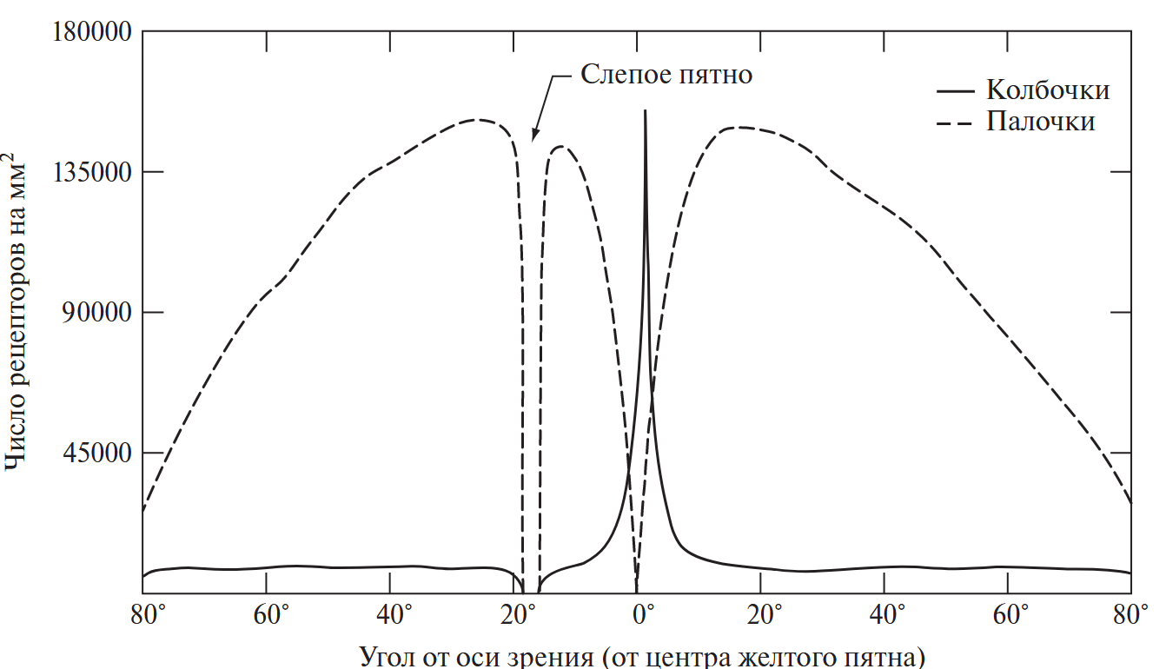
Зрительная система человека
Колбочки:
от 6 до 7 миллионов
Отвечают за восприятие цвета
65 % всех колбочек воспринимают красный свет, 33 % воспринимают зеленый свет, 2 % воспринимают синий цвет (эти колбочки являются наиболее чувствительными)
Человек различает мелкие детали в основном благодаря им
Обеспечивают зрение в ярком свете
Палочки:
от 75 до 150 миллионов
Наиболее чувствительны при низких уровнях освещенности и не участвуют в обеспечении функций цветного зрения
Не приспособлены для различения мелких деталей
Позволяют формировать общую картину всего поля зрения

Slide 16
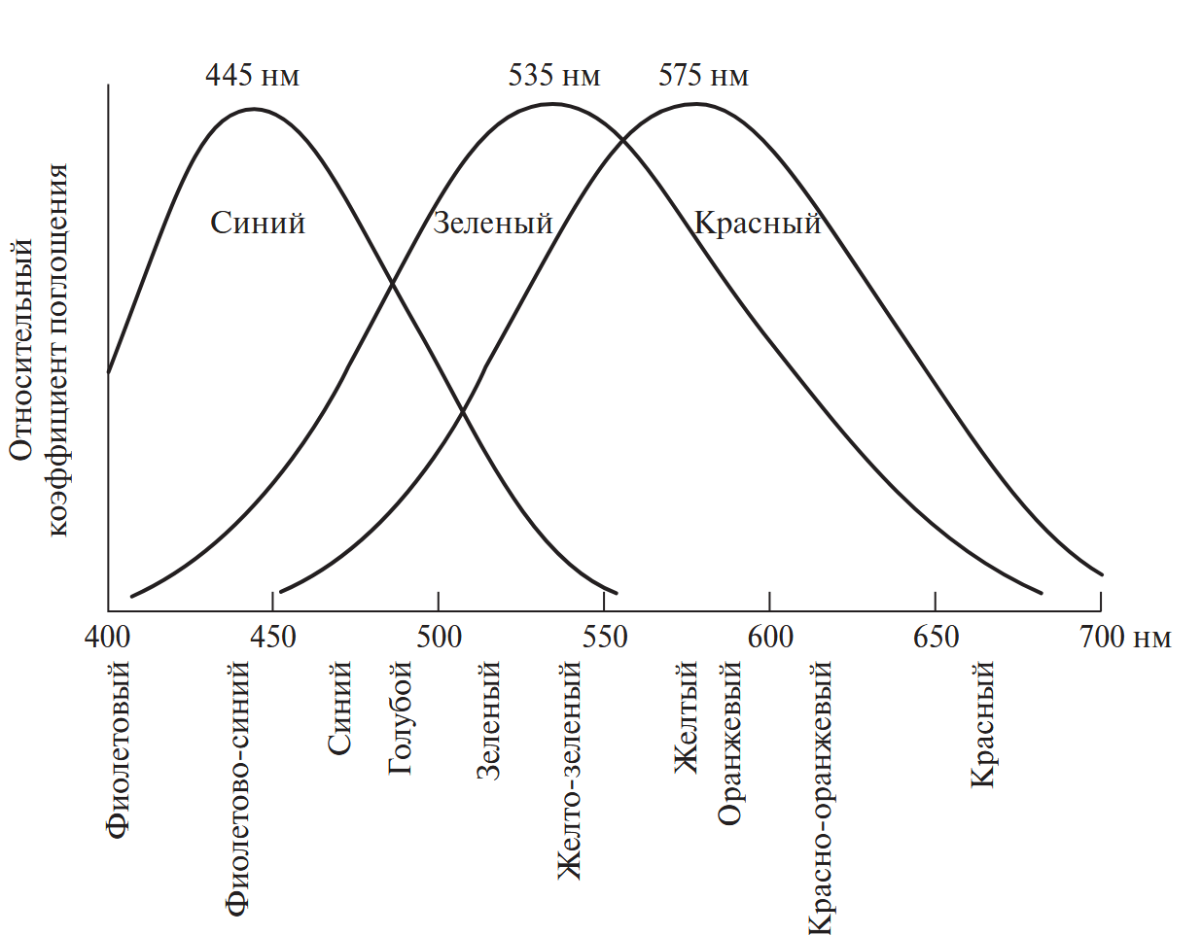
Зрительная система человека
Вследствие таких спектральных характеристик человеческий глаз воспринимает цвета как различные сочетания красного (R), зеленого (G) и синего (B)

